Slide 1
Морфологія
Проєкт учня 11-А класу
Ліцею Інформаційних Технологій №79

Slide 2
Мета проєкту
Створення сайту - інформаційної сторінки з теми « Морфологія » з метою інформування дітей на цю тему та надання необхідних рекомендацій
Проєкт адаптований для такого браузера як Google Chrome.

Slide 3
Засоби створення проєкту
Мова для розматки даних HTML ;
Мова для опису сторінок CSS ;
+ Java Script ;
Джерела можна знайти на головній сторінці сайту .

Slide 4
Етапи створення проєкту
Вибір теми за критерієм її актуальності за допомогою вчителя української мови
Підбір та аналіз потрібної інформації, її систематизація;
Створення структури сайту , розробка дизайну сайту;
Наповнення сайту змістом;
Тестування та доопрацювання

Slide 5
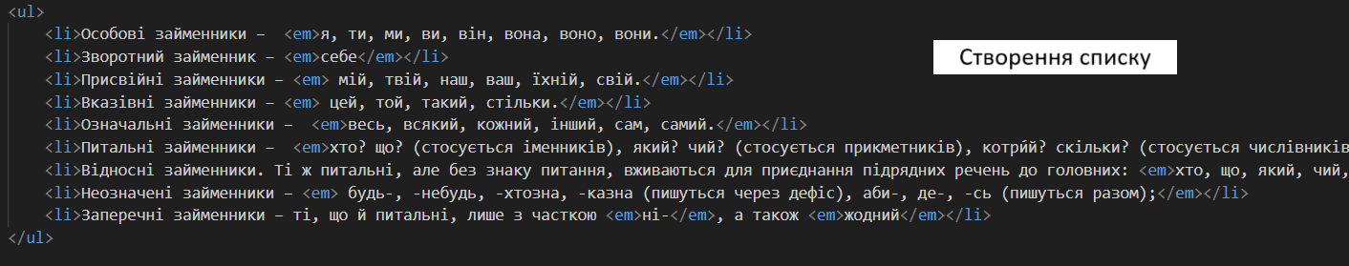
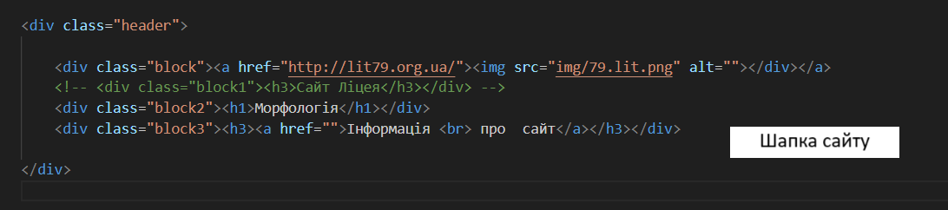
Фрагменти коду з короткими поясненнями

Slide 6
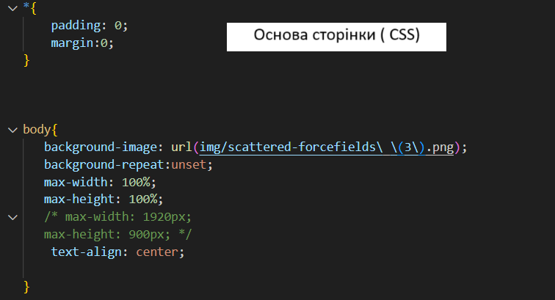
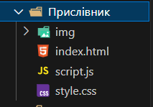
←
Папка з файлами

Slide 7
Дякую за увагу
Додаткову інформацію можна знайти сайті

